Slide 1
OCTAVIO PAZ
Ruptura y Convergencia

Slide 2
Créditos Institucionales
UNIVERSIDAD AUTÓNOMA DEL ESTADO DE MÉXICO
FACULTAD DE LENGUAS
Licenciatura en Lenguas
Vanguardias Europeas
Octavio Paz, “Ruptura y Convergencia”
Elaboró: Dra. Celene García Ávila
SEMESTRE 2017 B
TOLUCA, MÉXICO, OCTUBRE 2017
Nota: Si se activa la función “comentarios”, podrá verse la guía para usar estas diapositivas.

Slide 3
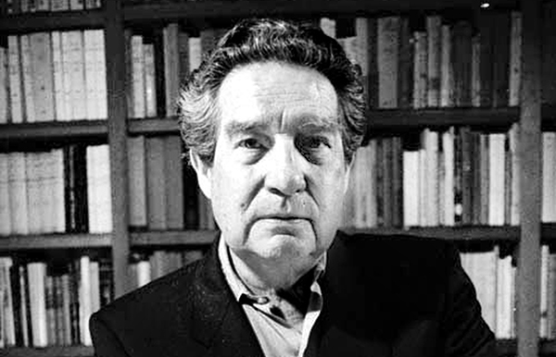

Slide 4
MODERNIDAD
La poesía de este fin de siglo es, al mismo tiempo, la heredera de los movimientos de la modernidad, del romanticismo a las vanguardias, y su negación.
Lo moderno es por naturaleza transitorio y lo contemporáneo es una cualidad que se desvanece apenas la nombramos. Hay tantas modernidades y antigüedades como épocas y sociedades.
¿Qué queremos decir con esta palabra: modernidad? ¿Cuándo comenzó?
Algunos piensan que se inició con el Renacimiento, la Reforma y el Descubrimiento de América; otros suponen que comenzó con el nacimiento de los Estados nacionales, la institución de la banca, el nacimiento del capitalismo mercantil y la aparición de la burguesía; unos pocos subrayan que lo decisivo fue la revolución científica y filosófica del siglo XVll.

Slide 5
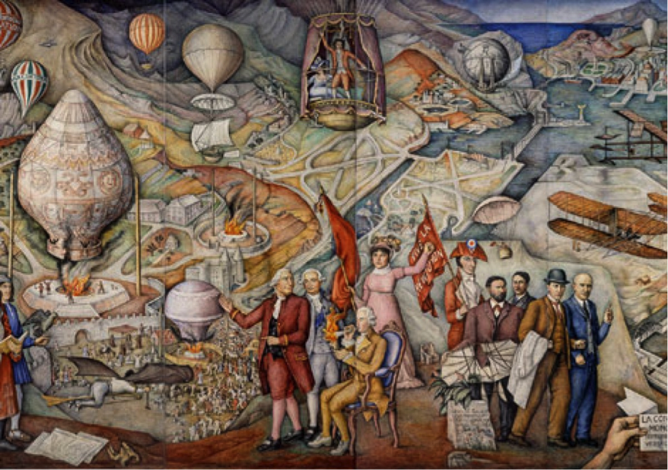
La mayoría se inclina por el siglo XVIII: no sólo es el heredero de estos cambios e innovaciones sino que en ese siglo se advierten ya muchos de los rasgos que serían los nuestros.
La modernidad comienza como una crítica de la religión, la filosofía, la moral, el derecho, la historia, la economía y la política. La crítica es su rasgo distintivo, su señal de nacimiento.

Slide 6
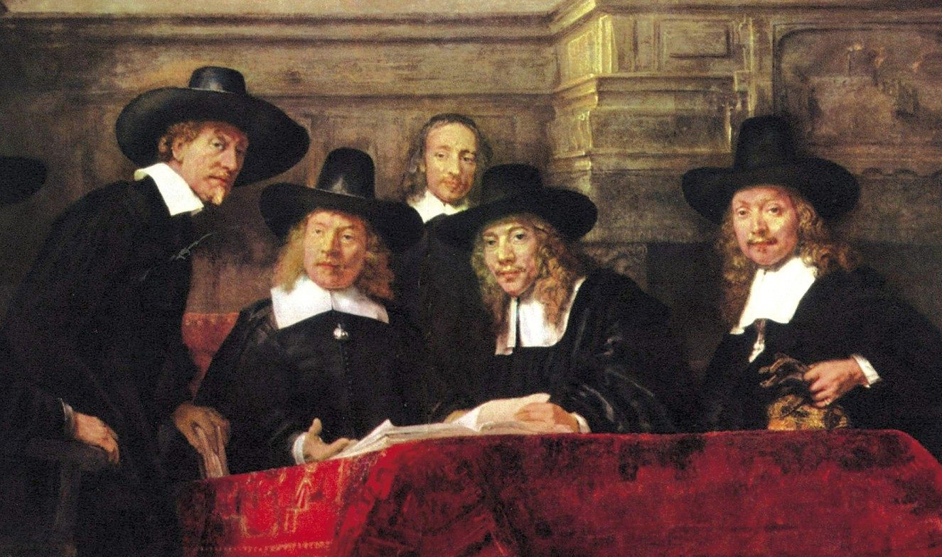
CRÍTICA
Todo lo que ha sido la Edad Moderna ha sido obra de la crítica, entendida ésta como un método de investigación, creación y acción. Los conceptos e ideas cardinales de la Edad Moderna —progreso, evolución, revolución, libertad, democracia, ciencia, técnica— nacieron de la crítica.
En el siglo XVII la razón hizo la crítica del mundo y de sí misma; así transformó de raíz al antiguo racionalismo y a sus geometrías intemporales. Crítica de sí misma: la razón renunció a las construcciones grandiosas que la identificaban con el Ser, el Bien y la Verdad; dejó de ser la Casa de la Idea y se convirtió en un camino: fue un método de exploración.

Slide 7
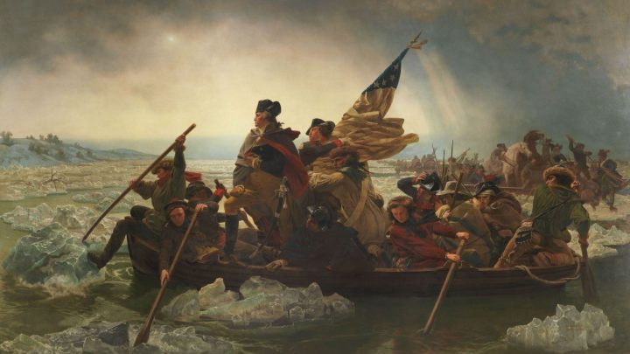
Al final, la crítica encarna en la historia:
La Revolución de Independencia de los Estados Unidos,
La Revolución francesa
y el movimiento de independencia de los dominios americanos de España y Portugal.
Así como la Revolución de Independencia en la América española y portuguesa fracasó en lo político y en lo social.
Nuestra modernidad es incompleta o, más bien, es un híbrido histórico.
No es un accidente que estas grandes revoluciones, fundadoras de la historia moderna, se hayan inspirado en el pensamiento del siglo XVIII. Fue un siglo rico en proyectos de reforma social y en utopías.

Slide 8
UTOPÍAS
Las utopías del XVIII fueron el gran fermento que puso en movimiento a la historia de los siglos XIX y XX. La utopía es la otra cara de la crítica y sólo una edad crítica puede ser inventora de utopías. Las utopías son los sueños de la razón. Sueños activos que se transforman en revoluciones y reformas. La preeminencia de las utopías es otro rasgo original y característico de la Edad Moderna.
Cada época se identifica con una visión del tiempo y en la nuestra la presencia constante de las utopías revolucionarias delata el lugar privilegiado que tiene el futuro para nosotros. El pasado no es mejor que el presente: la perfección no está atrás de nosotros sino adelante, no es un paraíso abandonado sino un territorio que debemos colonizar, una ciudad que hay que construir.

Slide 9
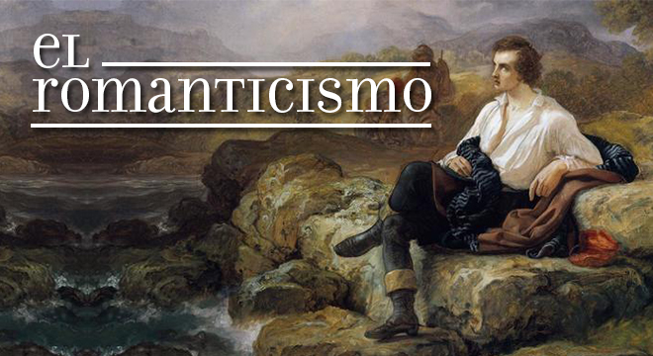

Slide 10
La relación del Romanticismo con la Modernidad es a un tiempo filial y polémica. Hijo de la Edad Crítica, su fundamento, su acta de nacimiento y su definición son el cambio.
El romanticismo fue el gran cambio no sólo en el dominio de las letras y las artes sino en el de la imaginación, la sensibilidad, el gusto, las ideas. Fue una moral, una erótica, una política, una manera de vestirse y una manera de amar, una manera de vivir y de morir.
El romanticismo hace la crítica de la razón crítica y opone al tiempo de la historia sucesiva el tiempo del origen antes de la historia, al tiempo futuro de las utopías el tiempo instantáneo de las pasiones, el amor y la sangre. El romanticismo es la gran negación de la Modernidad tal como había sido concebida por el siglo XVIII y por la razón crítica, utópica y revolucionaria.
El romanticismo convive con la Modernidad y se funde a ella sólo para, una y otra vez, transgredirla. Esas transgresiones asumen muchas formas pero se manifiestan siempre de dos maneras: la analogía y la ironía.

Slide 11
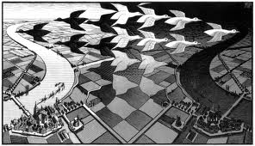
ANALOGÍA
La visión del universo como un sistema de correspondencias y la visión del lenguaje como el doble del universo.
Es una tradición antiquísima, reelaborada y transmitida por el neoplatonismo renacentista a diversas corrientes herméticas de los siglos XVI y XVIII y que, después de alimentar a las sectas filosóficas y libertinas del XVIII, es recogida por los románticos y sus herederos hasta nuestros días. Es la tradición central, aunque subterránea, de la poesía moderna, de los primeros románticos a Yeats, Rilke, los surrealistas.

Slide 12
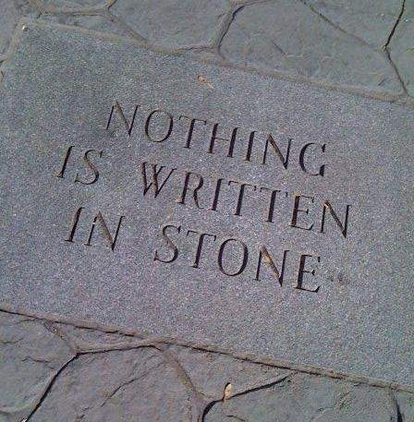
IRONÍA
Al mismo tiempo que la visión de la correspondencia universal aparece, gemela adversaria, la ironía. Es el agujero en el tejido de las analogías, la excepción que interrumpe las correspondencias. Si la analogía puede concebirse como un abanico que, al desplegarse, muestra las semejanzas entre el esto y el aquello, el macrocosmos y el microcosmos, los astros, los hombres y los gusanos, la ironía desgarra el abanico.
La ironía es la disonancia que rompe el concierto de las correspondencias y lo transforma en galimatías. La ironía tiene varios nombres: es la excepción, lo irregular, lo bizarro como decía Baudelaire y, en una palabra, es el gran accidente: la muerte.

Slide 13
IRONÍA
ANALOGÍA
la ironía es la manifestación de la crítica en el reino de la imaginación y la sensibilidad; su esencia es el tiempo sucesivo que desemboca en la muerte. La de los hombres y la de los dioses.
La ironía desgarra el tiempo mítico al afirmar la caída en la contingencia, la pluralidad de dioses y de mitos, la muerte de Dios y de sus criaturas.
La analogía se inserta en el mito; su esencia es el ritmo, es decir, el tiempo cíclico hecho de apariciones y desapariciones, muertes y resurrecciones
La analogía opone al tiempo sucesivo de la historia y a la beatificación del futuro utópico, el tiempo cíclico del mito; a su vez
La historia de la poesía moderna, del romanticismo al simbolismo, es la historia de las distintas manifestaciones de los dos principios que la constituyen desde su nacimiento: la analogía y la ironía.

Slide 14
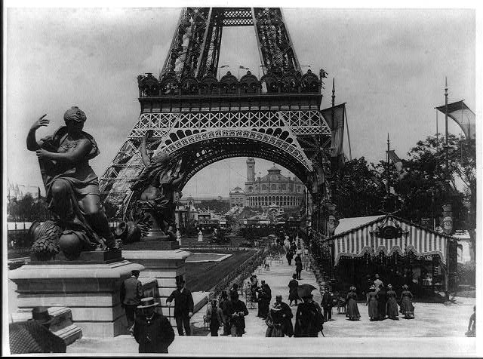
MODERNIDAD Y VANGUARDIA
El siglo XIX puede verse como el apogeo de la modernidad. Ideas nacidas de la critica y que tenían un valor polémico en el XVIII - democracia, separación de la Iglesia y el Estado, desaparición de los privilegios nobiliarios, libertad de creencias, opiniones y asociación — se convirtieron en principios compartidos por casi todas las naciones europeas y por los Estados Unidos.
Así, puede llamarse Edad Moderna al ciclo que comprende el nacimiento, el apogeo y la crisis de la modernidad ; a su vez, la etapa ultima, la de la crisis, puede llamarse Edad Contemporánea.

Slide 15
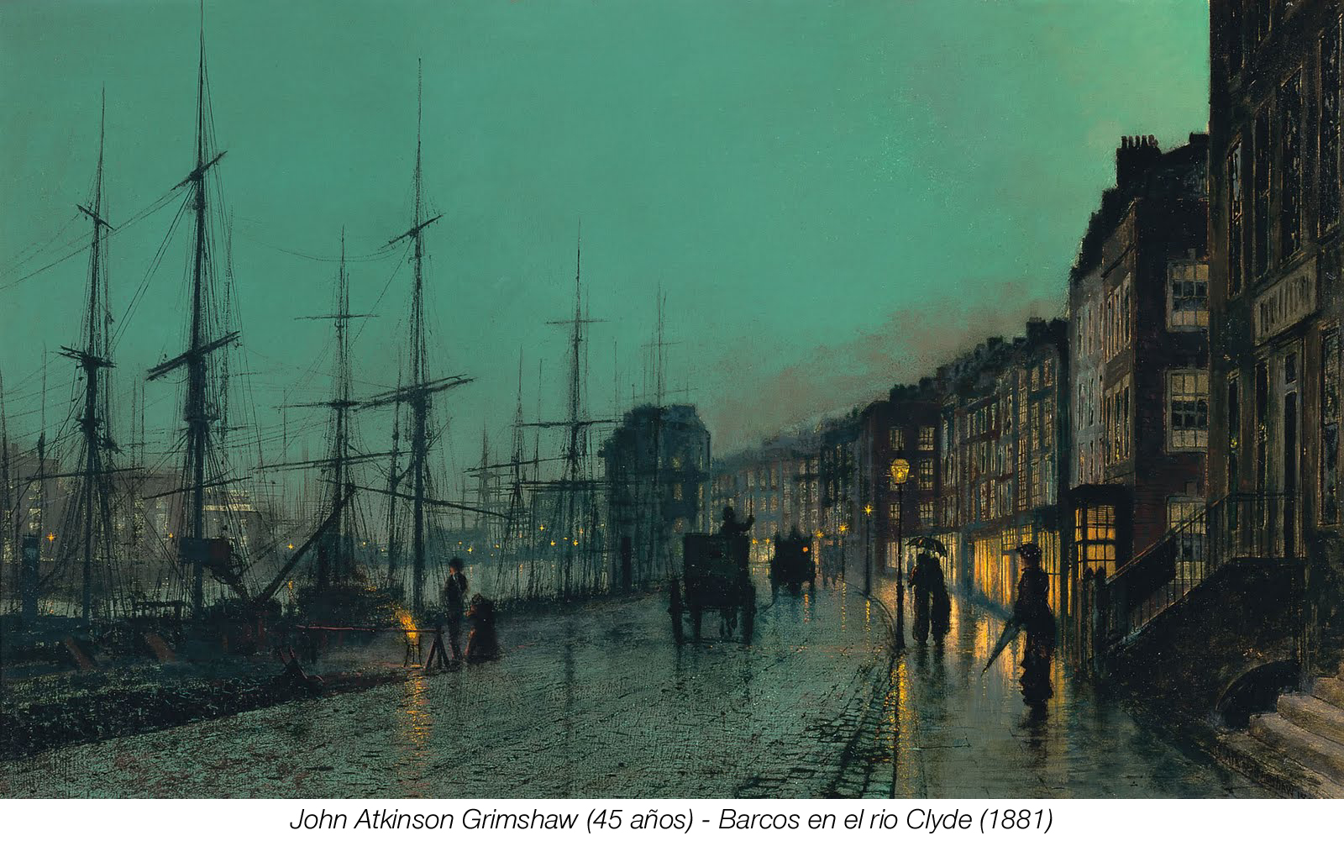

Slide 16
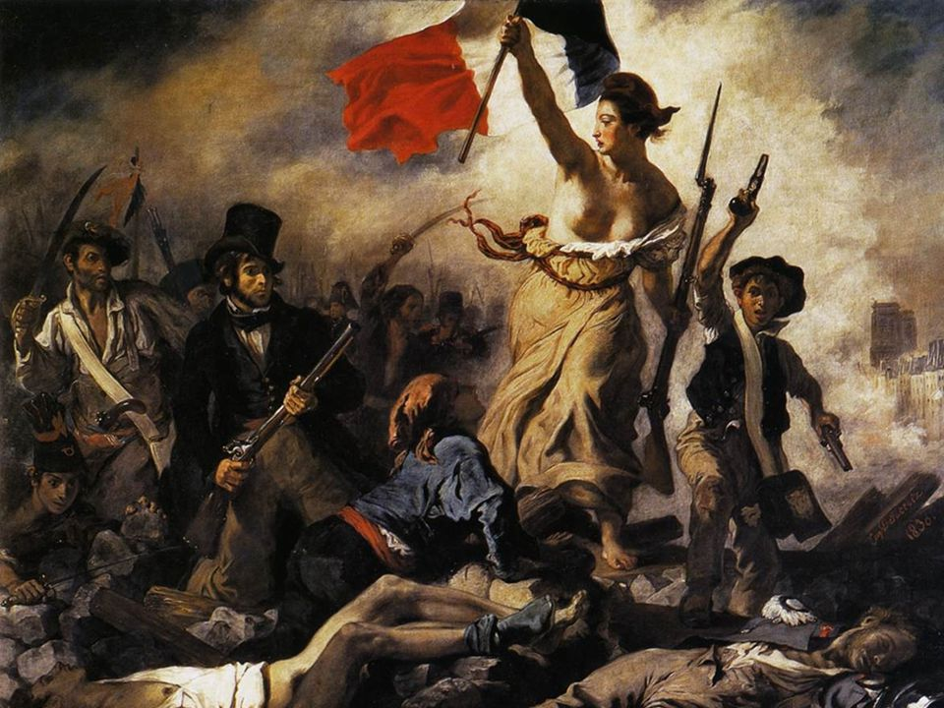
Los primeros signos de esta crisis universal aparecen a fines del siglo pasado y hacia 1910 se manifiestan ya con brutal claridad.
Desde el nacimiento de la Edad Moderna brota, gran fermento y gran extravío, el nacionalismo.
Convertido en la religión del Estado nacional, cobra gran virulencia durante el siglo pasado.
La critica reaccionaria contra la democracia burguesa - racionalismo, cosmopolitismo, escepticismo, hedonismo — se alió a la nostalgia por la sociedad pre capitalista y sus "relaciones idílicas.

Slide 17
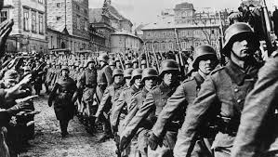
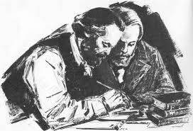
En la primera etapa de la crisis, el socialismo - en sus distintos matices, sin excluir el de inspiración marxista - fue crítico pero no subversivo ; aunque la Segunda Internacional contribuye poderosamente a la mejora de los trabajadores, se mantuvo asociada a la vida institucional de las naciones industriales.
En la segunda década del siglo XX la crisis de las instituciones se transformó en la crisis de la sociedad política internacional y estallé la primera gran guerra. Las revoluciones que le sucedieron cambiaron la faz del planeta. El marxismo — o mas bien : su versión autoritaria, el leninismo — se convirtió en un poder mundial.
En la tercera década, con distintos nombres y contrarias ideologías, se perfilé visiblemente la nueva realidad histórica : el Estado burocrático totalitario. El proceso ha continuado en lo que va del siglo. Incluso entre las naciones que conservan el sistema democrático, es visible la tendencia a reproducir el modelo de dominación burocrática, sea en los grandes consorcios capitalistas, en los sindicatos obreros o en la tecnocracia estatal.

Slide 18
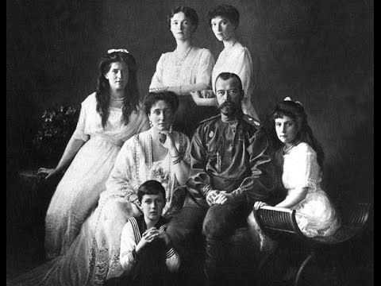
La crisis de la vida pública fue también una crisis de las conciencias: crítica de la familia y de la supremacía masculina, critica de la moral sexual, critica de la escuela, las iglesias, las creencias, los valores.
La descripción del estado de espíritu prevaleciente durante la primera mitad del siglo, con sus violentas oscilaciones entre pasividad y violencia, escepticismo radical y fe en el instinto, extremo intelectualismo y culto a la sangre. Estos vaivenes coincidieron con descubrimientos fundamentales de las ciencias que, a su vez, pusieron en entredicho a las antiguas certidumbres:
Las geometrías no-euclidianas, la física quántica, la relatividad y la cuarta dimensión. A estos avances sucedieron, más recientemente, los de la biología molecular, sobre todo en el dominio de la herencia.

Slide 19
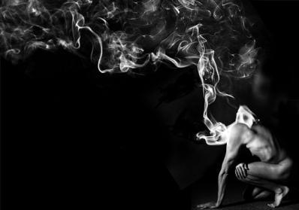
Si el antiguo espíritu se evaporó, convertido en una reacción química, la antigua materia, por su parte, perdió consistencia y fue energía, tiempo-espacio, realidad que se disemina sin césar y sin césar se reúne consigo misma. Si la materia se escindió en átomos y en partículas de partículas, ¿qué decir de la conciencia? Dejó de ser la roca de fundación de la persona y se dispersó.
Para unos fue el teatro de combate de nuevas entidades, tal vez no menos ilusorias que las de la psicología renacentista : el subconsciente, el inconsciente, la libido, el superego.

Slide 20
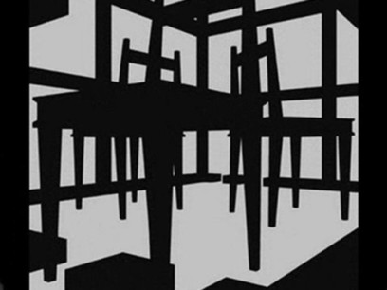
El arte y la literatura son formas de representación de la realidad. Representaciones que son, también invenciones: representaciones imaginarias. Pero la realidad, de pronto, comenzó a disgregarse y desvanecerse; apareció con los atributos de lo imaginario, se volvió amenazante o irrisoria, inconsistente o fantástica. La silla dejó de ser la silla que vemos y se transformé en una arquitectura de fuerzas, átomos y partículas invisibles.
Surgió la nueva entidad, tema de las lucubraciones de los escritores y los pintores, mito de la primera vanguardia: el espacio-tiempo.
Aunque solo más tarde, en la generación siguiente, la de los surrealistas, el psicoanálisis influiría en los poetas y en los pintores, ya desde entonces la visión del yo y de la persona sufrió profundas alteraciones.
Julio Pacheco Rivas. Sillas y sombras

Slide 21
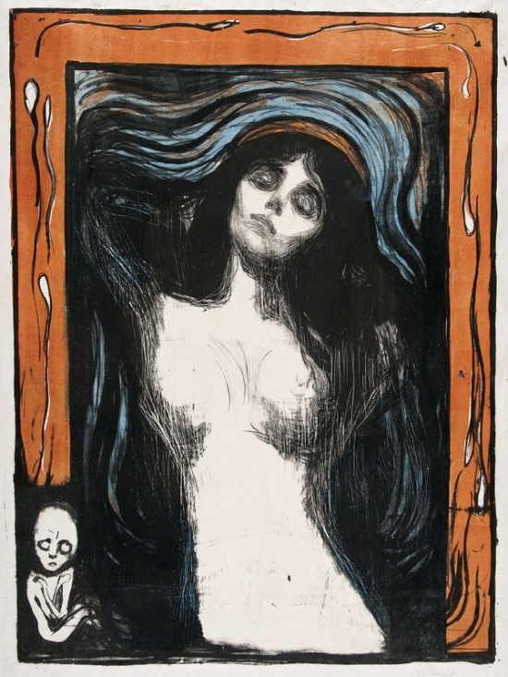
Y con ella el lenguaje de los artistas, empeñados en expresar las discontinuidades e intermitencias de la conciencia y de los sentimientos. El simbolismo se había identificado con un lenguaje esotérico. Culto al misterio del universo y culto al poeta como sacerdote de esa religión secreta. Los nuevos poetas opusieron a este lenguaje la ironía y el prosaísmo.
El simbolismo había exaltado el claro-oscuro y había sido un arte de puertas adentro en el que el matiz era el valor supremo ; el arte nuevo salió a las calles y plazas: poesía de oposiciones netas y contrastes brutales. El simbolismo había descrito las nostalgias de un más allá, a veces situado en un imposible pasado y, otras, en un no menos imposible.
La poesía nueva exalté al instante, al presente : lo que ven los ojos y tocan las manos.
Edvard Munch

Slide 22
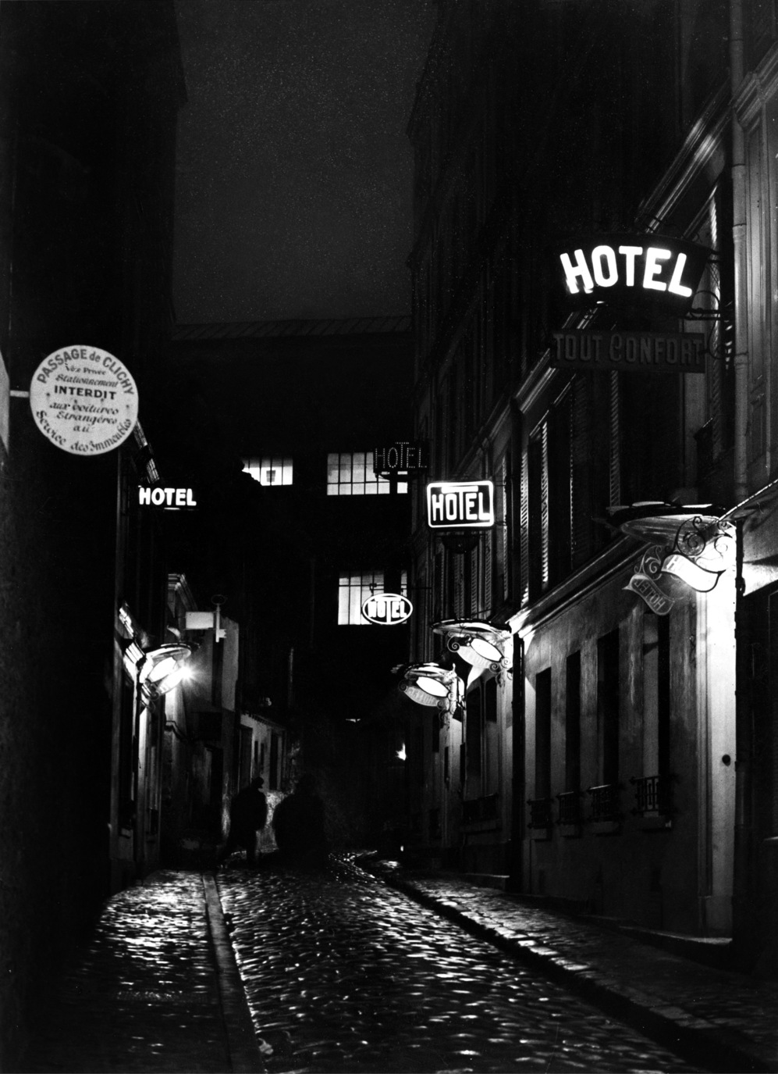
La ciudad de Baudelaire era la urbe nocturna, en la que el alumbrado de gas y sus reflejos - ambiguos como la conciencia humana - iluminaban, en calles como heridas, el desfile de la prostitución, el crimen y la desesperación solitaria. La ciudad de los poetas modernos es la de la multitud, la ciudad de los anuncios luminosos, los tranvías y los autos, que cada noche se transforma en un jardín eléctrico. Pero la ciudad moderna no es menos terrible que la de Baudelaire : "Mientras caminas en Paris solo ante el gentío y manadas de mugientes autobuses te rodean la angustia del amor te aprieta el gaznate"
El héroe romántico era el aventurero, el pirata, el poeta convertido en guerrero de la libertad o el solitario que se pasea a la orilla de un lago desierto, perdido en una meditación sublime. El héroe de Baudelaire era el ángel caído en la ciudad ; vestía de negro y en su traje elegante y raído había manchas de vino, aceite y lodo. El personaje de Apollinaire es un vagabundo urbano, casi un "clochard", ridículo y patético, perdido entre la muchedumbre. Es clara la filiación romántica del personaje y de sus actitudes ; también lo es su novedad. Aunque la aventura humana — sus pasiones, locuras, iluminaciones — prosigue en la nueva poesía, los interlocutores han cambiado.
Brassaï

Slide 23
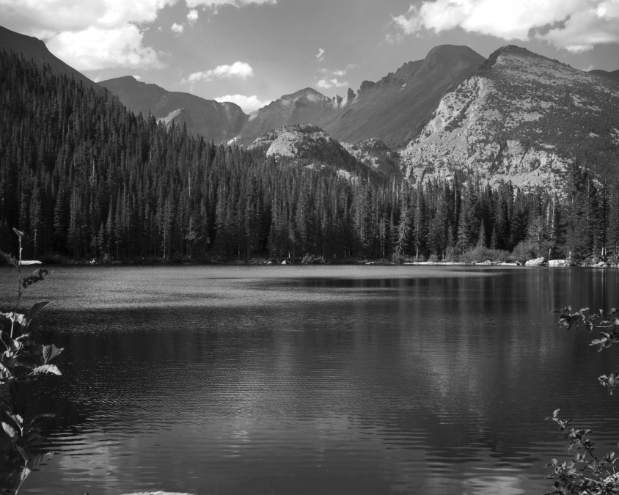
La antigua naturaleza desparece y con ella sus selvas, valles, océanos y montes poblados de monstruos, dioses, demonios y otras maravillas ; en su lugar, la ciudad abstracta y, entre los viejos monumentos y las plazas venerables, la terrible novedad de las máquinas. Cambio de realidad : cambio de mitologías. Antes, el hombre hablaba con el universo ; o creía que hablaba : si no era su interlocutor era su espejo.
En el siglo XX el interlocutor mitico y sus voces misteriosas se evaporan. El hombre se ha quedado solo en la ciudad inmensa y su soledad es la de millones como él. El héroe de la nueva poesia es un solitario en la muchedumbre o mejor dicho, una muchedumbre de solitarios. Fue el comienzo del gran solipsismo. Los antiguos veneraron al caballo y al barco de vela ; la nueva edad a la locomotora y al paquebote.

Slide 24
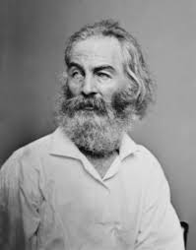
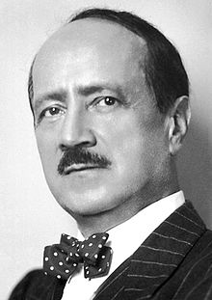
La poesía del mar, en las novelas y en los poemas de esa época, fue una poesía del más allá, los mares y las tierras desconocidas pero, sobre todo, las civilizaciones otras :
La India de Kipling, el África y el Sudeste asiático de Conrad,
El Extremo Oriente de Claudel y Saint-John Perse.
La presencia de paisajes y formas artisticas de Oriente, Africa y la America precolombina es un rasgo general de la poesía y el arte de esos años.
Whitman
Probablemente el poema de Whitman que más impresionó a sus seguidores fue el dedicado a una locomotora.
Valéry Larbaud escribió una oda memorable al Oriente Express, "el tren de los millonarios"
Cendrars con su no menos memorable Prosa del Transiberiano, primeras nupcias de la poesía y del cine.
Los futuristas cantaron al automóvil y más tarde se multiplicaron los poemas al avión, al submarino y a los otros vehículos modernos.
Saint-John Perse.

Slide 25
Así, en el primer tercio del siglo XX culmina un largo proceso de descubrimiento de las civilizaciones otras y sus distintas visiones de la realidad y del hombre. Este proceso, comenzado en el siglo XVI con la revelación del continente americano, se manifestó en nuestra época por la adopción de formas artísticas no solo ajenas sino contrarias a la tradición central de Occidente. Fue un cambio de tal modo profundo que todavía nos afecta y que, sin duda, afectará al arte y a la sensibilidad de nuestros descendientes.
El cambio fue, el resultado natural de la revolución estética iniciada por el romanticismo, su extrema consecuencia ; por otra, el cambio de los cambios: con él acaba una tradición que comenzó en el Renacimiento.
Los modelos de esa tradición eran las obras de la Antigüedad grecorromana, de modo que, al negarla, el arte moderno rompió la continuidad de Occidente. Así, el cambio fue una auto negación y, simultáneamente, una metamorfosis.

Slide 26
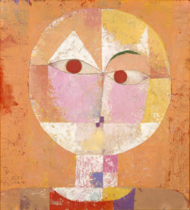
Fin del idealismo naturalista, fin de la perspectiva y de la sección de oro, fin de las representaciones que pretenden dar la ilusión de la realidad. Lo decisivo no fue la substitución de los cánones tradicionales - incluyendo las variantes y desviaciones románticas, simbolistas e impresionistas - por los de culturas y civilizaciones extrañas sino la búsqueda de otra belleza.
Paul Klee
El cambio estético fue tan profundo como el cambio que introdujeron las ciencias en la visión tradicional de la realidad. La física había mostrado que la realidad visible se apoya en una estructura que es una relación de fuerzas en equilibrio inestable. Los artistas también quisieron desmontar la apariencia de los objetos cotidianos y los cubistas concibieron al cuadro como un sistema de relaciones.

Slide 27
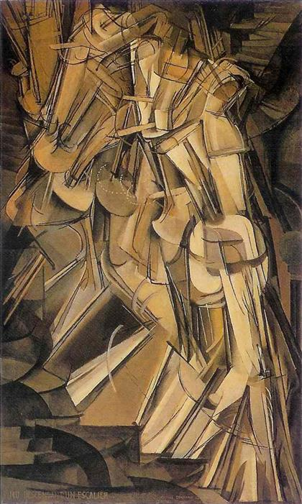
Había una suerte de neoplatonismo en esta concepción : el pintor se proponía representar la estructura - o más bien : el arquetipo, la idea - de la cafetera y la pipa. De ahí la necesidad de pintar el exterior y el interior de los objetos. El ejemplo de las mascaras negras, que muestran en el mismo piano la parte superior y posterior del objeto, abrid un camino. Por su parte, los futuristas querían pintar el movimiento, algo que la fotografía hace mejor que la pintura. En aquella época era popular la cronofotografía : sucesión de instantáneas de un objeto o de una figura en movimiento, un caballo que corre, una mujer que marcha rítmicamente, un ciclista.
El ejemplo más notable fue Desnudo que desciende una escalera de Marcel Duchamp.

Slide 28
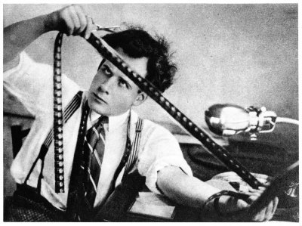
En todas estas obras y tentativas influyeron los nuevos medios de reproducción de la realidad. La atracción mayor, sobre todo para los poetas, fue la fotografía en movimiento : el cine.
El gran teórico del montaje, Sergei Einsestein, señala en uno de sus escritos que la ausencia de reglas de sintaxis y de signos de puntuación en el cine le habían revelado, por omisión, la verdadera naturaleza de este arte : la yuxtaposición y la simultaneidad. O sea : ruptura del carácter lineal del relato.
Einsestein encontró antecedentes del simultaneismo en las artes del Oriente, especialmente en el teatro japonés y en la escritura china.

Slide 29
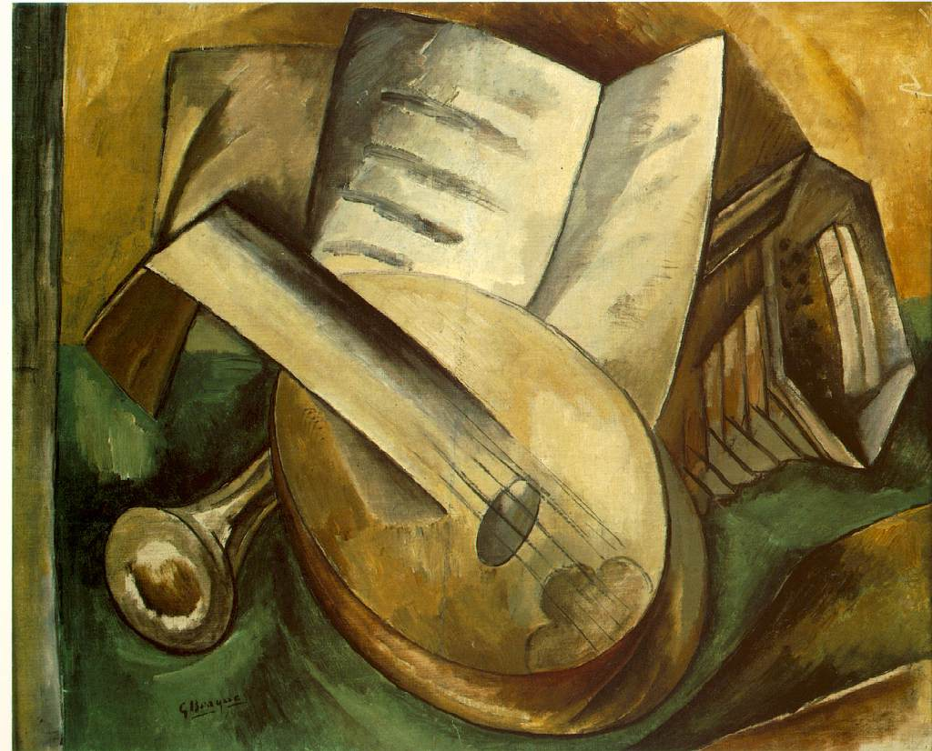
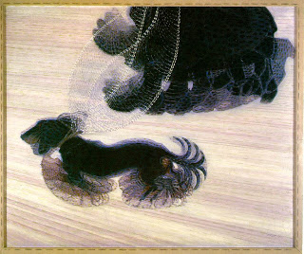
En suma, en la segunda década del siglo XX apareció en la pintura, la poesía y la novela un arte hecho de conjunciones temporales y espaciales que tiende a disolver y a yuxtaponer las divisiones del antes y el después, lo anterior y lo posterior, lo interno y lo externo. Este arte tuvo muchos nombres. El mejor, el más descriptivo : simultaneismo. Los pintores se propusieron que el cuadro fuese la presentación simultánea de las diferentes facetas de un objeto.
Un cuadro cubista mostraba el interior y el exterior del objeto, la faz anterior y posterior de la realidad
Un cuadro futurista mostraba - más exactamente : pretendía mostrar - el antes y el después; un perro corriendo
Geroge Braque
Giacomo Balla

Slide 30
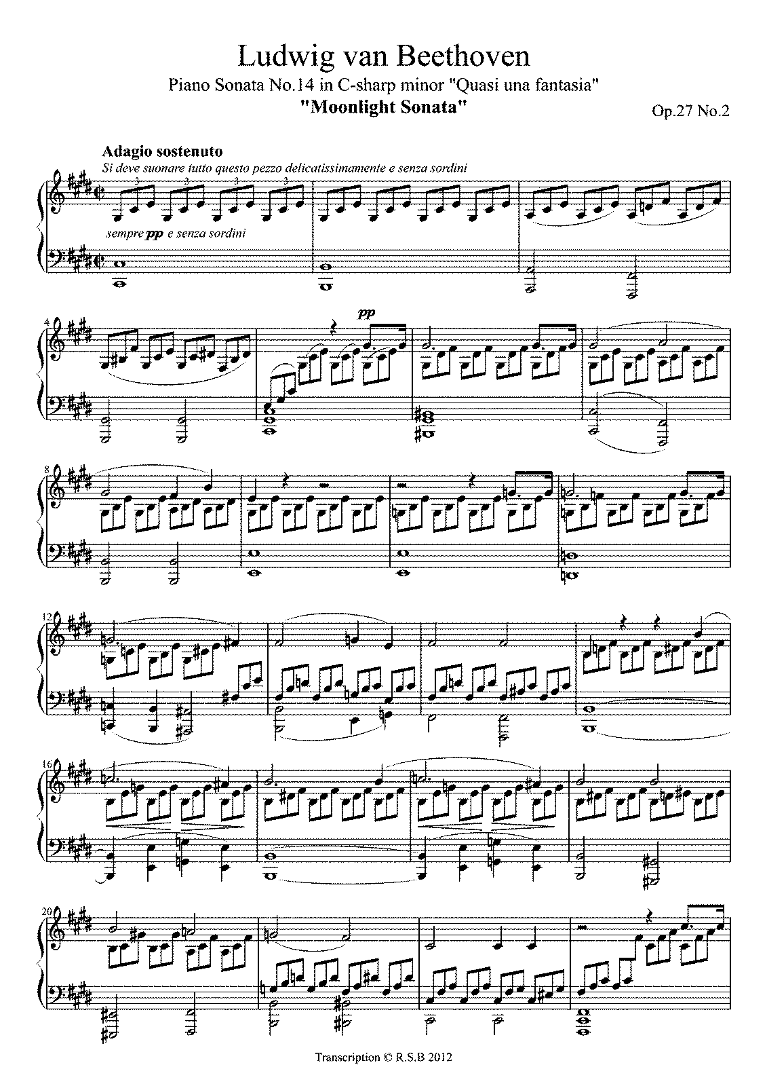
La pintura es un arte espacial y el ojo puede ver al mismo tiempo, sobre una superficie, distintas representaciones y formas. La visión del ojo es simultánea. La yuxtaposición se resolvía en un orden plástico que era un sistema de relaciones visuales. El principio que rige a este tipo de representación es la contigüidad : las cosas están unas al lado de las otras y son percibidas simultáneamente por el espectador.
En las artes temporales, como la música y la poesía, las cosas están unas detrás de otras. Un sonido sigue a otro, una palabra va después o antes de otra. El principio rector no es la contigüidad sino la sucesión. Pero hay una diferencia esencial entre música y poesía. En la primera, la sincronía es constante : el contrapunto, la fuga, la armonía.

Slide 31
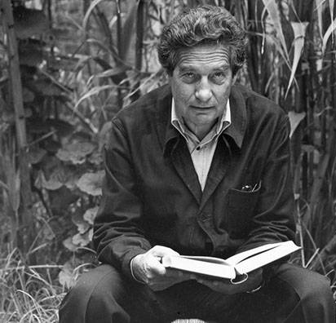
La poesía esté hecha de palabras: sonidos que son sentidos. Cada sonido debe ser escuchado con claridad para que el oyente pueda percibir el sentido. La armonía esta en la esencia de la música; en la poesía, solo produce confusión. La poesía no puede ser sincrónica sin desnaturalizarse y sin renunciar a los poderes significantes de la palabra.
Al mismo tiempo, la simultaneidad no sólo es un recurso muy poderoso sino que esta presente en las formas básicas del poema. La comparación, la metáfora, el ritmo y la rima son conjunciones y repeticiones que obedecen a la misma ley de la presentación simultánea. Este fue el reto al que se enfrentaron los poetas hacia 1910.

Slide 32
Referencias
Paz, Octavio, “Ruptura y convergencia”, en La otra voz (I. Ruptura y convergencia. Poesía y Modernidad), Obras completas I. La casa de la presencia. Poesía e historia, 2ª ed., Fondo de Cultura Económica, México, 2014, pp. 450-467.

